Slide 1


報告書タイトル、発行年度、企業ロゴ、キービジュアル（オーダーメイド要素、写真など）。
統合報告書
2026

Slide 2
1
イントロダクション

Slide 3
企業理念・MVV・パーパス
HP
企業の存在意義、目指す姿、大切にする価値観を簡潔に表現。

Slide 4
社長メッセージ
取材
HP
テクノロジーで社会の
可能性を最大化する
私たちの挑戦と共創の未来
代表取締役からのメッセージ、当期のハイライトと今後の展望。
代表取締役社長
山田 太郎
当社は「テクノロジーで社会の可能性を最大化する」というパーパスを掲げ、創業以来、社会の進化と共に歩み、常にその半歩先を行く革新的なソリューションを提供し続けてまいりました。私たちの存在意義は、単に優れた技術を開発するだけでなく、それを通じて社会全体の可能性を最大限に引き出し、より豊かで持続可能な未来を築くことにあると確信しております。この一年を振り返りますと、世界経済は依然として不確実性の高い状況にあり、地政学的なリスクやサプライチェーンの変動、そして急速な技術の進展といった多岐にわたる課題に直面いたしました。このような厳しい外部環境の中、私たちは「変革」をキーワードに、組織全体のレジリエンス強化と事業ポートフォリオの再構築を加速させました。特に、デジタル変革の波を捉え、既存のビジネスモデルを刷新し、新たな価値創造に挑むことで、困難を乗り越える力を示してまいりました。この一年の成果は、ひとえに、変化を恐れず挑戦し続けた社員一人ひとりの献身的な努力と、私たちのビジョンを信じ、共に歩んでくださったお客様、パートナー企業の皆様からの揺るぎないご支援の賜物であると、心から感謝申し上げます。皆様のご期待に応え、これからも社会に貢献し続ける企業でありたいと強く願っております。
この一年、当社が特に注力したのは、人工知能（AI）とデータサイエンスを核とした「スマートインフラソリュー
ご挨拶と当社の存在意義、
そしてこの一年の感謝
注力事業の展開と具体的な成果、
社会への貢献

Slide 5
社長メッセージ
取材
HP
ション」の展開です。このソリューションは、都市機能の最適化、エネルギー効率の飛躍的な向上、そして災害レジリエンスの強化といった喫緊の社会課題に対し、革新的な技術を投入することで、具体的な解決策を提供することを目指しています。
例えば、ある大規模都市圏で導入された当社のAI交通最適化システムは、リアルタイムの交通データを分析し、信号制御を最適化することで、通勤時間を平均15%短縮することに成功しました。これにより、交通渋滞に起因するストレスの軽減だけでなく、車両からのCO2排出量も大幅に削減され、都市の環境負荷低減に大きく貢献しています。また、再生可能エネルギーの効率的な運用を支援するスマートグリッドシステムも複数の地域で導入が進み、電力の安定供給とエネルギーコストの削減に寄与しています。さらに、新規事業として立ち上げた「次世代教育プラットフォーム」は、個々の学習進度や興味関心に合わせたパーソナライズされた学習体験を提供し、デジタルデバイドの解消にも貢献しています。
このプラットフォームは、予想を上回るペースで導入が進んでおり、未来を担う人材育成の基盤として、教育現場から高い評価を得ています。これらの成果は、単なる技術提供に留まらず、地域社会の持続可能性と人々の生活の質の向上に貢献できた具体的な証であると自負しております。
事業の急速な拡大と技術革新のスピードが加速する中で、当社が直面した最も大きな課題は、高度な専門知識を持つ人材の確保と育成でした。特にAIやデータサイエンスといった最先端技術分野では、常に最新の知見を取り入れ、それを迅速に事業に落とし込むスピードが求められます。この課題に対し、私たちは多角的なアプローチで取り組みました。
まず、社内においては、全従業員を対象としたリスキリングプログラムを大幅に拡充し、デジタルリテラシーの向上と専門スキルの習得を強力に支援しました。具体的には、オンライン学習プラットフォームの導入、社内講師による実践的なワークショップの開催、そして資格取得支援制度の強化など、多様な学習機会を提供しています。同時に、外部の大学や研究機関、スタートアップ企業との連携を強化し、共同研究や技術交流を通じて、最先端の知見を積極的に取り入れました。
また、多様なバックグラウンドを持つ人材を積極的に採用し、性別、国籍、経験にとらわれない多様性を尊重する企業文化の醸成にも力を入れました。これにより、異なる視点や発想が融合し、新たなイノベーションが生まれる土壌が育まれました。これらの取り組みの結果、組織全体のレジリエンスが飛躍的に向上し、変化への適応力が高まっただけでなく、社員一人ひとりの新たな挑戦への意欲がこれまで以上に高まったと感じています。
私たちは、人材こそが当社の最も重要な資産であるという信念のもと、今後も「人」への投資を惜しまず、持続的な成長を追求してまいります。
代表取締役からのメッセージ、当期のハイライトと今後の展望。
注力事業の展開と具体的な成果、
社会への貢献
直面した主要課題の克服に向けた取り組みと組織の成長
サステナビリティへのコミットメント、
ESG戦略と企業責任
（Social）、ガバナンス（Governance）の各側面において、具体的な目標を設定し、その達成に向けて積極的に取り組んでいます。環境面では、製品の設計・開発から製造、使用、廃棄に至るライフサイクル全体でのCO²排出量削減目標をさらに引き上げ、2030年までに事業活動における再生可能エネルギー比率を80%に向上させることを目指しています。

Slide 6
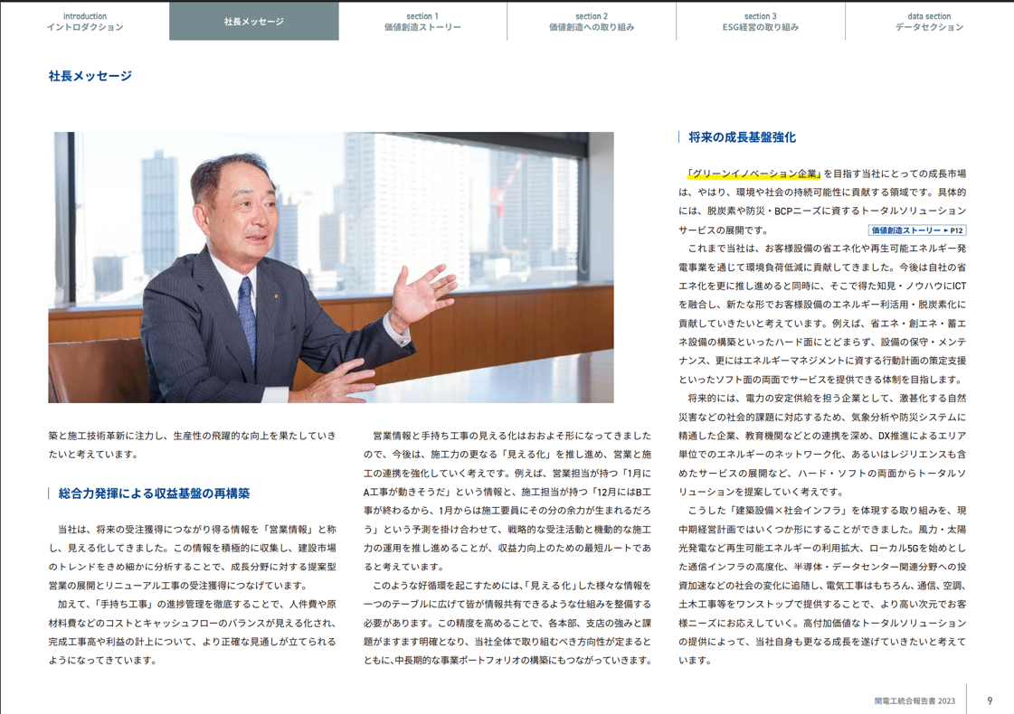
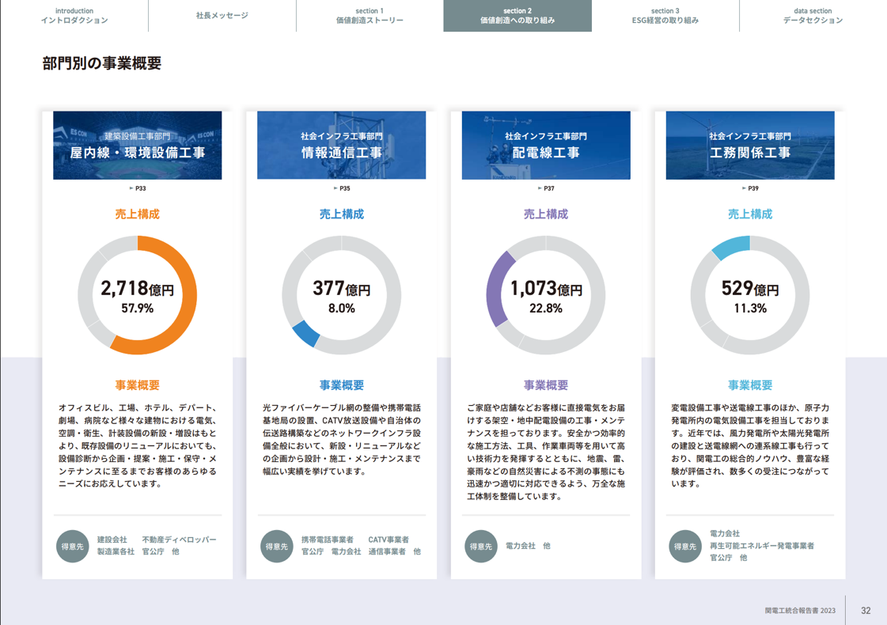
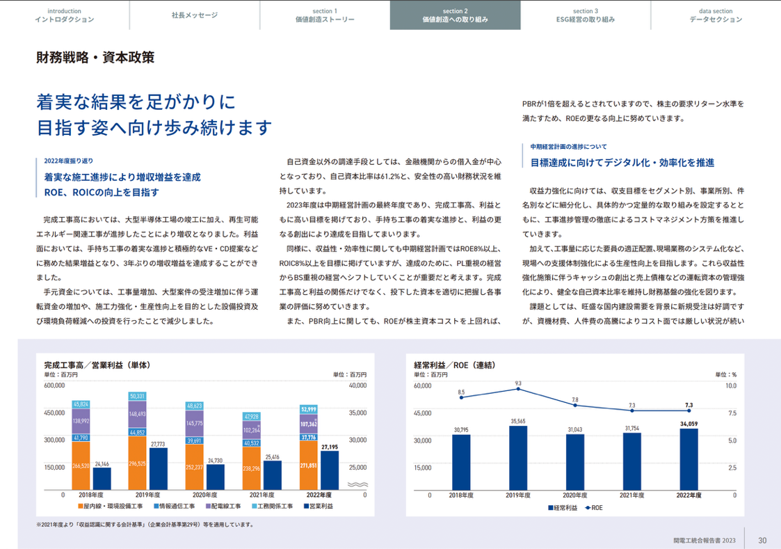
社長メッセージ
取材
HP
見出し見出し見出し
見出し見出し見出し見出し見出し見出し
また、資源の有効活用を促進するため、サーキュラーエコノミー（循環型経済）への移行を加速させ、製品のリサイクル率向上や廃棄物ゼロを目指す取り組みも強化しています。社会面では、デジタルデバイド解消に向けた地域コミュニティへの技術支援プログラムを拡大し、誰もがテクノロジーの恩恵を受けられる社会の実現に貢献しています。
さらに、従業員のウェルビーイング向上を経営の最重要課題の一つと捉え、柔軟な働き方の推進、健康経営の強化、多様性を尊重するインクルーシブな職場環境の整備に力を入れています。
ガバナンス面では、透明性の高い経営体制を維持し、取締役会の多様性確保、リスクマネジメント体制の強化、そして全てのステークホルダーとの建設的な対話を一層強化しています。
私たちは、事業活動を通じて持続可能な社会の実現に貢献することが、企業の社会的責任であると同時に、新たな市場機会を創出し、長期的な企業価値向上に繋がると確信しています。
今後も、当社は「テクノロジーで社会の可能性を最大化する」というパーパスのもと、未来を見据えた挑戦を続けてまいります。特に、気候変動による自然災害の激甚化、少子高齢化に伴う社会構造の変化、そして地域間のデジタル格差といった地球規模の未解決な課題に対し、私たちは
テクノロジーの力で積極的に挑み続けます。これらの課題解決には、一企業だけでは成し得ない大きな力が求められます。そのため、私たちは「オープンイノベーション」を推進し、国内外の様々な企業、研究機関、そしてスタートアップとの連携を強化することで、より多様な知見と技術を結集し、社会に真にインパクトのあるソリューションを生み出していく所存です。
例えば、次世代のクリーンエネルギー技術や、超高齢社会を支えるスマートヘルスケアシステムなど、未来の社会基盤を支える技術開発に積極的に投資してまいります。当社の持続的な成長と、掲げるビジョンの実現は、ひとえに皆様との「共創」なくしてはありえません。株主の皆様からの信頼、お客様からのご愛顧、パートナー企業の皆様との強固な連携、そして何よりも、日々尽力してくれている社員の皆さんの情熱と努力。これら全てのステークホル
ダーの皆様と共に、より良い未来を創造していくことを、ここに改めてお約束いたします。引き続き、当社の挑戦にご理解と温かいご支援、そして大いなるご期待を賜りますよう、心よりお願い申し上げます。
この文章はダミーです。文字の大きさ、量、字間、行間等を確認するために入れています。この文章はダミーです。文字の大きさ、量、字間、行間等を確認するために入れています。この文章はダミーです。文字の大きさ、量、字間、行間等を確認するために入れています。この文章はダミーです。文字の大きさ、量、字間、行間等を確認するために入れています。この文章はダミーです。文字の大きさ、量、
代表取締役からのメッセージ、当期のハイライトと今後の展望。
この文章はダミーです。文字の大きさ、量、字間、行間等を確認するために入て（40w）
未来に向けた明確なビジョンと
全てのステークホルダーへの感謝

Slide 7
社長メッセージ
取材
HP
見出し見出し見出し
見出し見出し見出し見出し見出し見出し
この文章はダミーです。文字の大きさ、量、字間、行間等を確認するために入れています。この文章はダミーです。文字の大きさ、量、字間、行間等を確認するために入れています。この文章はダミーです。文字の大きさ、量、字間、行間等を確認するために入れています。この文章はこの文章はダミーです。文字の大きさ、量、字間、行間等を確認するために入れています。この文章はダミーです。文字の大きさ、量、字間、行間等を確認するために入れています。この文章はダミーです。文字の大きさ、量、字間、行間等を確認するために入れています。この文章はダミーです。
この文章はダミーです。文字の大きさ、量、字間、行間等を確認するために入れています。この文章はダミーです。文字の大きさ、量、字間、行間等を確認するために入れています。この文章はダミーです。文字の大きさ、量、字間、
はダミーです。文字の大きさ、量、字間、行間等を確認するために入れています。この文章はダミーです。文字の大きさ、量、字間、行間等を確認するために入れています。この文章はダミーです。文字の大きさ、量、字間、行間等を確認するために入れています。この文章はダミーです。
この文章はダミーです。文字の大きさ、量、字間、行間等を確認するために入れています。この文章はダミーです。文字の大きさ、量、字間、行間等を確認するために入れています。この文章はダミーです。文字の大きさ、量、字間、行間等を確認するために入れています。この文章はこの文
章はダミーです。文字の大きさ、量、字間、行間等を確認するために入れています。この文章はダミーです。この文章はダミーです。文字の大きさ、量、字間、行間等を確認するために入れています。この文章はダミーです。文字の大きさ、量、字間、行間等を確認するために入れています。この文章はダミーです。この文章はダミーです。文字の大きさ、量、字間、行間等を確認するために入れています。この文章はダミーです。文字の大きさ、量、字間、行間等を確認するために入れています。この文章はダミーです。文字の大きさ、量、字間、行間等を確認するために入れています。この文章はダミーです。文字の大きさ、量、字間、行間等を確認するために入れています。この文章はダミーです。文字の大きさ、量、字間、行間等を確認するために入れています。この文章はこの文章はダミーです。文字の大きさ、量、字間、行間等を確認するため約1000w
この文章はダミーです。文字の大きさ、量、字間、行間等を確認するために入れています。この文章はダミーです。文字の大きさ、量、字間、行間等を確認するために入れています。この文章はダミーです。文字の大きさ、量、字間、行間等を確認するために入れています。この文章はダミーです。文字の大きさ、量、字間、行間等を確認するために入れています。この文章はダミーです。文字の大きさ、量、字間、行間等を確認するために入れています。この文章は
ダミーです。文字の大きさ、量、字間、行間等を確認するために入れています。この文章はダミーです。文字の大きさ、量、字間、行間等を確認するために入れています。この文章はダミーです。文字の大きさ、量、字間、行間等を確認するために入れています。この文章はダミーです。文字の大きさ、量、字間、行間等を確認するために入れています。この文章はダミーです。この文章はダミーです。文字の大きさ、量、字間、行間等を確認するために入れています。この文章はダミーです。文字の大きさ、量、字間、行間等を確認するために入れています。この文章はダミーです。この文章はダミーです。文字の大きさ、量、字間、行間等を確認するために入れています。この文章はダミーです。文字の大きさ、量、字間、行間等を確認するために入れています。この文章はダミーです。この文章はダミーです。文字の大きさ、量、字間、行間等を確認す
代表取締役からのメッセージ、当期のハイライトと今後の展望。
見出し見出し見出し
見出し見出し見出し見出し見出し見出し

Slide 8
目次（本レポートの読み方）
HP
1 イントロダクション
2 | 企業理念・MVV・パーパス
3 | 社長メッセージ
7 | 目次（本レポートの読み方）
8 | 数字で見る
9 | 沿革
2 価値創造ストーリー
11 | 長期ビジョン
12 | 価値創造プロセスの全体像
13 | 事業概要
14 | ビジネスモデル・強み
15 | 重要課題（マテリアリティ）と戦略
16 | リスクと機会
17 | 経営資本
18 | ステークホルダーエンゲージメント
3 価値創造への取り組み
20 | 経営戦略の全体像
20 | CFOメッセージ
23 | CHROメッセージ
25 | 中期経営計画
 | 25 過去の中計の振り返り 26 概要 27 進捗
28 | 事業ポートフォリオ
29 | 事業戦略
 | 29 セグメント① 30 セグメント② 31 セグメント③ 32 セグメント④
33 | 投資戦略
 | 33 その他の戦略 34 環境戦略
35 | 特集：インタビュー
対象期間、対象範囲、ガイドライン参照情報
4 ESG経営
40 | 社外取締役メッセージ
41 | サステナビリティ基本方針
42 | 環境（Environment）への取り組み
43 | 社会（Social）への取り組み（人材）
44 | 社会（Social）への取り組み （サプライチェーン・顧客・地域）
45 | コーポレートガバナンス体制
46 | 役員紹介（写真・略歴）
5 データ
48 | 財務ハイライト
49 | 非財務情報
50 | 連結財務諸表
51 | 企業情報
52 | 株式情報・株主構成

Slide 9
数字で見る
HP
売上高
50 億円
営業利益
50 億円
純利益
2 億円
研究開発費
5,000 万円
従業員数
120 名
海外売上高 比率
5.0 %
At a glance
CO²排出量 削減率（前年比）
3.0 %
女性管理職 比率
15.0 %
顧客満足度 （スコア）
8.5/10
社会貢献 活動費
100 万円
新規事業 投資額
8,000 万円
特許取得数
3 件

Slide 10
沿革
HP
当社は、創業以来、常に時代の変化に対応し、革新的な技術とサービスを通じて社会に貢献してまいりました。以下に、当社の主要な歩みをご紹介します。
創業期｜基盤の確立
19XX年 株式会社[会社名]を設立。〇〇分野における[初期製品/サービス名]の開発・提供を開始。
19YY年 [初期製品/サービス名]が市場で高い評価を獲得し、事業基盤を確立。本社を[場所]に移転。
19ZZ年 [技術名]に関する特許を取得。業界内での技術的優位性を確立。
成長期｜事業拡大と多様化
20XX年 [新事業/新製品名]を立ち上げ、[新たな市場]へ進出。
20YY年 [海外拠点名]に初の海外拠点を設立し、グローバル展開を本格化。
20ZZ年 [他社名]と資本業務提携を締結。シナジー効果により事業領域を拡大。
発展期｜イノベーションと社会貢献
20AA年 [画期的な技術/製品名]を発表。業界に大きなインパクトを与える。
20BB年 持続可能な社会への貢献を目指し、[環境/社会貢献活動名]を開始。
20CC年 [受賞名]を受賞。企業としての社会的評価を確立。
現在と未来｜持続可能な成長への挑戦
20YY年 デジタルトランスフォーメーション（DX）を推進。全社的な業務効率化と新たな価値創造に取り組む。
20ZZ年 ESG経営を強化。環境・社会・ガバナンスの側面から持続可能な企業価値向上を目指す。
現在 [現在の主要な取り組みやビジョン]を推進し、未来の社会を豊かにするための挑戦を続けています。
主要な出来事をまとめた簡潔な年表（創業〜現在までで数点の主要なポイント）。
業績推移グラフ
売上高（億円）
………

Slide 11
2
価値創造ストーリー

Slide 12
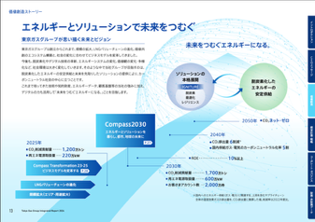
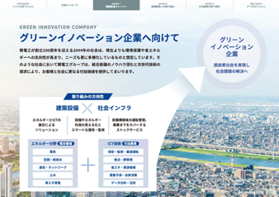
長期ビジョン
HP
企業の存在意義、目指す姿、
大切にする価値観を簡潔に表現。
目指す姿目指す姿目指す姿
見出し見出し見出し見出し見出し見出し
見出し見出し見出し
企業の存在意義、目指す姿、大切にする価値観を簡潔に表現。
この文章はダミーです。文字の大きさ、量、字間、行間等を確認するために入れています。この文章はダミーです。文字の大きさ、量、字間、行間等を確認するために入れています。この文章はダミーです。文字の大きさ、量、字間、行間等を確認するために入れています。この文章はこの文章はダミーです。文字の大きさ、量、字間、行間等を確認するために入れています。この文章はダミーです。文字の大きさ、量、字間、行間等を確認するために入れています。この文章はダミーです。文字の大きさ、量、字間、行間等を確認するために入れています。この文章はダミーです。
この文章はダミーです。文字の大きさ、量、字間、行間等を確認するために入れています。この文章はダミーです。文字の大きさ、量、字間、行間等を確認するために入れています。この文章はダミーです。文字の大きさ、量、字間、行間等を確認するために入れています。この文章はダミーです。文字の大きさ、量、字間、行間等を確認するために入れています。この文章はダミーです。文字の大きさ、量、字間、行間等を確認するために入れています。文字の大きさ、量、字間、行間等を確認するために入れています。この文章はダミーです。文字の大きさ、量、字間、行間等を確認するために入れています。この文章はダミーです。文字の大きさ、量、字間、行間等を確認するために入れています。この文章はダミーです。

Slide 13
価値創造プロセスの全体像
取材
メインメッセージが入ります。
メインメッセージが入ります。メインメッセージが入ります。
投入資本 → 事業活動 → アウトプット → アウトカムのフロー図。財務資本、人的資本、知的資本、自然資本、社会関係資本などを図示。

Slide 14
事業概要
決算資料
HP
当社は、多岐にわたる事業活動を通じて、お客様のニーズに応え、社会に新たな価値を提供しています。主要な事業は以下の4つのグループに分かれており、それぞれが専門性とシナジーを発揮しながら、持続的な成長を牽引しています。これら4つの事業グループがそれぞれの強みを活かし、連携することで、お客様と社会への貢献を最大化し、持続的な成長を実現してまいります。
ビジネスフィールド
商品名・サービス
商品名・サービス
商品名・サービス
商品名・サービス
商品名・サービス
商品名・サービス
商品名・サービス
商品名・サービス
商品名・サービス
商品名・サービス
商品名・サービス
商品名・サービス
商品名・サービス
商品名・サービス
商品名・サービス
商品名・サービス

Slide 15
ビジネスモデル・強み
決算資料
中期経営計画
当社は、多岐にわたる事業活動を通じて、お客様のニーズに応え、社会に新たな価値を提供しています。主要な事業は以下の4つのグループに分かれており、それぞれが専門性とシナジーを発揮しながら、持続的な成長を牽引しています。これら4つの事業グループがそれぞれの強みを活かし、連携することで、お客様と社会への貢献を最大化し、持続的な成長を実現してまいります。
具体的な事業構造、収益創出の仕組み、顧客への価値提供の流れ。

Slide 16
重要課題（マテリアリティ）と戦略
HP
サステナビリティレポート/ESGレポート
有価証券報告書
当社は、持続可能な社会の実現と企業価値向上を両立させるため、事業活動における重要課題（マテリアリティ）を特定しています。これは、ステークホルダーの皆様からの期待と、当社事業にとっての重要性を多角的に評価し、経営戦略と紐づけることで、持続的な成長と社会への貢献を最大化するための羅針盤となります。
特定されたマテリアリティは、定期的に見直しを行い、社会情勢や事業環境の変化に対応しながら、その取り組みを強化していきます。
線幅：0.5
特定した重要課題（サステナビリティに関するものも含む）と、それに対する取り組み方針、KPI（あれば）。中期経営計画（数値目標含む）、重点戦略。財務資本戦略。

Slide 17
リスクと機会
有価証券報告書
中期経営計画
当社は、持続可能な社会の実現と企業価値向上を両立させるため、事業活動における重要課題（マテリアリティ）を特定しています。これは、ステークホルダーの皆様からの期待と、当社事業にとっての重要性を多角的に評価し、経営戦略と紐づけることで、持続的な成長と社会への貢献を最大化するための羅針盤となります。
特定されたマテリアリティは、定期的に見直しを行い、社会情勢や事業環境の変化に対応しながら、その取り組みを強化していきます。
貴社を取り巻く主要な外部環境（市場トレンド、規制、社会動向など）と、貴社の強み・弱み、機会・脅威（SWOTの要点など）。

Slide 18
経営資本
HP
サステナビリティレポート/ESGレポート
有価証券報告書
当社は、持続的な企業価値の向上と社会への貢献を目指し、多岐にわたる経営資本を効果的に活用しています。これらの資本は、事業活動の基盤を形成し、革新と成長を推進するための重要な源泉となります。ここでは、当社の主要な経営資本とその価値創造における役割についてご説明します。
財務資本、人的資本、知的資本、自然資本、社会関係資本などの概要と、主要なステークホルダー（顧客、従業員、株主、サプライヤー、地域社会など）との関わり。

Slide 19
ステークホルダーエンゲージメント
有価証券報告書
持続可能な企業価値を創造するためには、多様なステークホルダーの皆様との対話と協働が不可欠であると考えています。お客様、株主・投資家の皆様、ビジネスパートナー、従業員、そして社会といった主要なステークホルダーとの建設的なエンゲージメントを通じて、相互理解を深め、期待に応え、共通の課題解決に取り組むことで、社会全体の持続可能な発展に貢献してまいります。
ステークホルダーとの対話について経過報告、独自の取り組みを掲載

Slide 20
3
価値創造への取り組み

Slide 21
経営戦略の全体像
決算資料
有価証券報告書
メインメッセージが入ります。
メインメッセージが入ります。メインメッセージが入ります。
長期ビジョン、概念

Slide 22
CFOメッセージ
取材
CFOメッセージが、入ります。
CFOメッセージが、入ります。メッセージが、入ります。メッセージが、入ります。
CFOメッセージが、入ります。CFOメッセージが、入ります。メッセージが、入ります。メッセージが、入ります。
財務戦略・資本効率に言及
役職名役職名
氏名 氏名名

Slide 23
CFOメッセージ
取材
この文章はダミーです。文字の大きさ、量、字間、行間等を確認するために入れています。この文章はダミーです。文字の大きさ、量、字間、行間等を確認するために入れています。この文章はダミーです。文字の大きさ、量、字間、行間等を確認するために入れています。この文章はこの文章はダミーです。文字の大きさ、量、字間、行間等を確認するために入れています。この文章はダミーです。文字の大きさ、量、字間、行間等を確認するために入れています。この文章はダミーです。文字の大きさ、量、字間、行間等を確認するために入れています。この文章はダミーです。
この文章はダミーです。文字の大きさ、量、字間、行間等を確認するために入れています。この文章はダミーです。文字の大きさ、量、字間、行間等を確認するために入れています。この文章はダミーです。文字の大きさ、量、字間、行間等を確認するために入れています。この文章はこの文章はダミーです。文字の大きさ、量、字間、行間等を確認するために入れています。この文章はダミーです。約440w
この文章はダミーです。文字の大きさ、量、字間、行間等を確認するために入れています。この文章はダミーです。文字の大きさ、量、字間、行間等を確認するために入れています。この文章はダミーです。文字の大きさ、量、字間、行間等を確認するために入れています。この文章はこの文章はダミーです。文字の大きさ、量、字間、行間等を確認するために入れています。この文章はダミーです。文字の大きさ、量、字間、行間等を確認するために入れています。この文章はダミーです。文字の大きさ、量、字間、行間等を確認するために入れています。この文章はダミーです。
この文章はダミーです。文字の大きさ、量、字間、行間等を確認するために入れています。この文章はダミーです。文字の大きさ、量、字間、行間等を確認するために入れています。この文章はダミーです。文字の大きさ、量、字間、行間等を確認するために入れています。この文章はこの文章はダミーです。文字の大きさ、量、字間、行間等を確認するために入れています。約430w
この文章はダミーです。この文章はダミーです。文字の大きさ、量、字間、行間等を確認するために入れています。この文章はダミーです。文字の大きさ、量、字間、行間等を確認するために入れています。この文章はダミーです。この文章はダミーです。文字の大きさ、量、字間、行間等を確認するために入れています。この文章はダミーです。文字の大きさ、量、字間、行間等を確認するために入れています。この文章はダミーです。文字の大きさ、量、字間、行間等を確認するために入れています。この文章はダミーです。文字の大きさ、量、字間、行間等を確認するために入れています。この文章はダミーです。文字の大きさ、量、字間、行間等を確認するために入れています。この約200w
この文章はダミーです。文字の大きさ、量、字間、行間等を確認するために入れています。この文章はダミーです。文字の大きさ、量、字間、行間等を確認するために入れています。この文章はダミーです。文字の大きさ、量、字間、行間等を確認するために入れています。この文章はダミーです。この文章はダミーです。文字の大きさ、量、字間、行間等を確認するために入れています。この文章はダミーです。文字の大きさ、量、字間、行間等を確認するために入れています。この文章はダミーです。文字の大きさ、量、字間、行間等を確認するために入れています。この文章はこの文章はダミーです。文字の大きさ、量、字間、行間等を確認するために入れています。この文章はこの文章はダミーです。文字の大きさ、量、字間、行間等を確認するために入れています。この文章はこの文章はダミーです。文字の大きさ、量、字間、行間等を確認するために入れています。この文章はこの文章はダミーです。文字の大きさ、量、字間、行間等を確認するために入れています。約440w
人的資本の取り組み
見出し見出し見出し
見出し見出し見出し見出し見出し見出し
見出し見出し見出し
見出し見出し見出し見出し見出し見出し

Slide 24
CHROメッセージ
取材
CHROメッセージが、入ります。
CHROメッセージが、入ります。CHROメッセージが、入ります。メッセージが、入ります。
人的資本の取り組み
役職名役職名役職名役職名
役職名役職名役職名役職名
役職名役職名
氏名 氏名名
役職名役職名役職名役職名
役職名役職名役職名役職名
役職名役職名
氏名 氏名名
役職名役職名役職名役職名
役職名役職名役職名役職名
役職名役職名
氏名 氏名名
この文章はダミーです。文字の大きさ、量、字間、行間等を確認するために入れています。この文章はダミーです。文字の大きさ、量、字間、行間等を確認するために入れています。この文章はダミーです。文字の大きさ、量、字間、行間等を確認するために入れています。この文章はこの文章はダミーです。文字の大きさ、量、字間、行間等を確認するために入れています。この文章はダミーです。文字の大きさ、量、字間、行間等を確認するために入れています。この文章はダミーです。文字の大きさ、量、字間、行間等を確認するために入れています。この文章はダミーです。
この文章はダミーです。文字の大きさ、量、字間、行間等を確認するために入れています。この文章はダミーです。文字の大きさ、量、字間、行間等を確認するために入れています。この文章はダミーです。文字の大きさ、量、字間、行間等を確認するために入れています。この文章はこの文章はダミーです。文字の大きさ、量、字間、行間等を確認するために入れています。この文章はダミーです。約440w
この文章はダミーです。文字の大きさ、量、字間、行間等を確認するために入れています。この文章はダミーです。文字の大きさ、量、字間、行間等を確認するために入れています。この文章はダミーです。文字の大きさ、量、字間、行間等を確認するために入れています。この文章はこの文章はダミーです。文字の大きさ、量、字間、行間等を確認するために入れています。この文章はダミーです。文字の大きさ、量、字間、行間等を確認するために入れています。この文章はダミーです。文字の大きさ、量、字間、行間等を確認するために入れています。この文章はダミーです。
この文章はダミーです。文字の大きさ、量、字間、行間等を確認するために入れています。この文章はダミーです。文字の大きさ、量、字間、行間等を確認するために入れています。この文章はダミーです。文字の大きさ、量、字間、行間等を確認するために入れています。この文章はこの文章はダミーです。文字の大きさ、量、字間、行間等を確認するために入れています。この文章はダミーです。この文章はダミーです。文字の大きさ、量、字間、行間等を確認するために入れています。この文章はダミーです。文字の大きさ、量、字間、行間等を確認するために入れています。この文章はダミーです。この文章はダミーです。文字の大きさ、量、字間、行間等を確認するために入れています。この文章はダミーです。文字の大きさ、量、字間、行間等を確認するために入れています。この文章はダミー約625w
見出し見出し見出し
見出し見出し見出し見出し見出し見出し
見出し見出し見出し
見出し見出し見出し見出し見出し見出し

Slide 25
CFOメッセージ
取材
この文章はダミーです。文字の大きさ、量、字間、行間等を確認するために入れています。この文章はダミーです。文字の大きさ、量、字間、行間等を確認するために入れています。この文章はダミーです。文字の大きさ、量、字間、行間等を確認するために入れています。この文章はこの文章はダミーです。文字の大きさ、量、字間、行間等を確認するために入れています。この文章はダミーです。文字の大きさ、量、字間、行間等を確認するために入れています。この文章はダミーです。文字の大きさ、量、字間、行間等を確認するために入れています。この文章はダミーです。
この文章はダミーです。文字の大きさ、量、字間、行間等を確認するために入れています。この文章はダミーです。文字の大きさ、量、字間、行間等を確認するために入れています。この文章はダミーです。文字の大きさ、量、字間、行間等を確認するために入れています。この文章はこの文章はダミーです。文字の大きさ、量、字間、行間等を確認するために入れています。この文章はダミーです。約440w
この文章はダミーです。文字の大きさ、量、字間、行間等を確認するために入れています。この文章はダミーです。文字の大きさ、量、字間、行間等を確認するために入れています。この文章はダミーです。文字の大きさ、量、字間、行間等を確認するために入れています。この文章はこの文章はダミーです。文字の大きさ、量、字間、行間等を確認するために入れています。この文章はダミーです。文字の大きさ、量、字間、行間等を確認するために入れています。この文章はダミーです。文字の大きさ、量、字間、行間等を確認するために入れています。この文章はダミーです。
この文章はダミーです。文字の大きさ、量、字間、行間等を確認するために入れています。この文章はダミーです。文字の大きさ、量、字間、行間等を確認するために入れています。この文章はダミーです。文字の大きさ、量、字間、行間等を確認するために入れています。この文章はこの文章はダミーです。文字の大きさ、量、字間、行間等を確認するために入れています。この文章はダミーです。この文章はダミーです。文字の大きさ、量、字間、行間等を確認するために入れています。この文章はダミーです。文字の大きさ、量、字間、行間等を確認するために入れています。この文章はダミーです。この文章はダミーです。文字の大きさ、量、字間、行間等を確認するために入れています。この文章はダミーです。文字の大きさ、量、字間、行間等を確認するために入れています。この文章はダミーです。文字の大きさ、量、字間、行間等を確認するために入れています。この文章はダミーです。文字の大きさ、量、字間、行間等を確認するために入れています。この文章はダミーです。文字の大きさ、量、字間、行間等を確認するために入れています。この文章はこの文章はダミーです。文字の大きさ、量、字間、行間等を確認するために入れています。この文章はダミーです。文字の大きさ、量、字間、行間等を確認するために入れています。この文章はダミーです。文字の大きさ、量、字間、行間等を確認するために入れています。この文章はダミーです。約870w
この文章はダミーです。文字の大きさ、量、字間、行間等を確認するために入れています。この文章はダミーです。文字の大きさ、量、字間、行間等を確認するために入れています。この文章はダミーです。文字の大きさ、量、字間、行間等を確認するために入れています。この文章はこの文章はダミーです。文字の大きさ、量、字間、行間等を確認するために入れています。この文章はこの文章はダミーです。文字の大きさ、量、字間、行間等を確認す約200w
見出し見出し見出し
見出し見出し見出し見出し見出し見出し
財務戦略・資本効率に言及
見出し見出し見出し
見出し見出し見出し見出し見出し見出し
見出し見出し見出し
見出し見出し見出し見出し見出し見出し見出し見出し見出し

Slide 26
中期経営計画
中期経営計画
メインメッセージが入ります。
メインメッセージが入ります。メインメッセージが入ります。
概要や重点戦略を中心に掲載

Slide 27
事業ポートフォリオ
決算資料
中期経営計画
事業報告書
メインメッセージが入ります。
メインメッセージが入ります。メインメッセージが入ります。
事業ごとの概要と、主要な製品・サービス。簡潔な市場シェア（あれば）や顧客層。

Slide 28
事業戦略
HP
決算資料
中期経営計画
事業報告書
当社は、多岐にわたる事業活動を通じて、お客様のニーズに応え、社会に新たな価値を提供しています。主要な事業は以下の4つのグループに分かれており、それぞれが専門性とシナジーを発揮しながら、持続的な成長を牽引しています。これら4つの事業グループがそれぞれの強みを活かし、連携することで、お客様と社会への貢献を最大化し、持続的な成長を実現してまいります。
各部門の戦略を記載する。

Slide 29
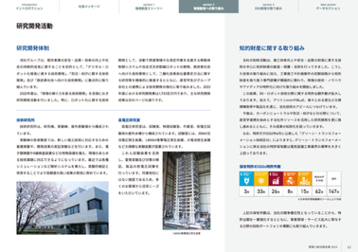
投資戦略
決算資料
中期経営計画
有価証券報告書
当社は、多岐にわたる事業活動を通じて、お客様のニーズに応え、社会に新たな価値を提供しています。主要な事業は以下の4つのグループに分かれており、それぞれが専門性とシナジーを発揮しながら、持続的な成長を牽引しています。これら4つの事業グループがそれぞれの強みを活かし、連携することで、お客様と社会への貢献を最大化し、持続的な成長を実現してまいります。
今期注力しているポイント、今回の統合のコンセプトがわかるようなもの※インタビューや対談などで表現。

Slide 30
特集
決算資料
中期経営計画
有価証券報告書
当社は、多岐にわたる事業活動を通じて、お客様のニーズに応え、社会に新たな価値を提供しています。主要な事業は以下の4つのグループに分かれており、それぞれが専門性とシナジーを発揮しながら、持続的な成長を牽引しています。これら4つの事業グループがそれぞれの強みを活かし、連携することで、お客様と社会への貢献を最大化し、持続的な成長を実現してまいります。
今期注力しているポイント、今回の統合のコンセプトがわかるようなもの※インタビューや対談などで表現。

Slide 31
4
ESG経営

Slide 32
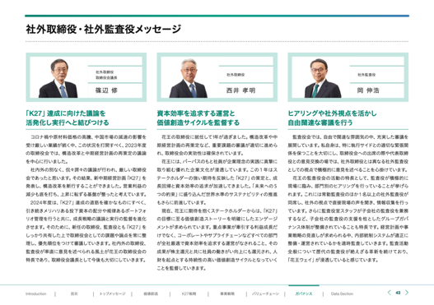
社外取締役/社外監査役/取締役会議長メッセージ
HP
取材
有価証券報告書
社外取締役 ●●●●●●
社外取締役 最高技術顧問
●●●●●
この文章はダミーです。文字の大きさ、量、字間、行間等を確認するために入れています。この文章はダミーです。文字の大きさ、量、字間、行間等を確認するために入れています。この文章はダミーです。文字の大きさ、量、字間、行間等を確認するために入れています。この文章はこの文章はダミーです。文字の大きさ、量、字間、行間等を確認するために入れています。この文章はダミーです。文字の大きさ、量、字間、行間等を確認するために入れています。この文章はダミーです。文字の大きさ、量、字間、行間等を確認するために入れています。この文章はダミーです。
この文章はダミーです。文字の大きさ、量、字間、行間等を確認するために入れています。この文章はダミーです。文字の大きさ、量、字間、行間等を確認するために入れています。この文章はダミーです。文字の大きさ、量、字間、行間等を確認するために入れています。この文章はこの文章はダミーです。文字の大きさ、量、字間、行間等を確認するために入れています。この文章はダミーです。約400w
社外取締役
経営戦略アドバイザー
●●●●●
この文章はダミーです。文字の大きさ、量、字間、行間等を確認するために入れています。この文章はダミーです。文字の大きさ、量、字間、行間等を確認するために入れています。この文章はダミーです。文字の大きさ、量、字間、行間等を確認するために入れています。この文章はこの文章はダミーです。文字の大きさ、量、字間、行間等を確認するために入れています。この文章はダミーです。文字の大きさ、量、字間、行間等を確認するために入れています。この文章はダミーです。文字の大きさ、量、字間、行間等を確認するために入れています。この文章はダミーです。
この文章はダミーです。文字の大きさ、量、字間、行間等を確認するために入れています。この文章はダミーです。文字の大きさ、量、字間、行間等を確認するために入れています。この文章はダミーです。文字の大きさ、量、字間、行間等を確認するために入れています。この文章はこの文章はダミーです。文字の大きさ、量、字間、行間等を確認するために入れています。この文章はダミーです。約400w
この文章はダミーです。文字の大きさ、量、字間、行間等を確認するために入れています。この文章はダミーです。文字の大きさ、量、字間、行間等を確認するために入れています。この文章はダミーです。文字の大きさ、量、字間、行間等を確認するために入れています。この文章はこの文章はダミーです。文字の大きさ、量、字間、行間等を確認するために入れています。この文章はダミーです。文字の大きさ、量、字間、行間等を確認するために入れています。この文章はダミーです。文字の大きさ、量、字間、行間等を確認するために入れています。この文章はダミーです。
この文章はダミーです。文字の大きさ、量、字間、行間等を確認するために入れています。この文章はダミーです。文字の大きさ、量、字間、行間等を確認するために入れています。この文章はダミーです。文字の大きさ、量、字間、行間等を確認するために入れています。この文章はこの文章はダミーです。文字の大きさ、量、字間、行間等を確認するために入れています。この文章はダミーです。約400w
社外取締役
ガバナンス・リスク管理委員長
苗字 名前
苗字 名前
苗字 名前
人的資本の取り組み
見出し見出し見出し
見出し見出し見出し見出し見出し見出し
見出し見出し見出し
見出し見出し見出し見出し見出し見出し
見出し見出し見出し
見出し見出し見出し見出し見出し見出し

Slide 33
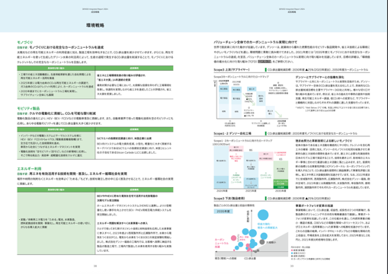
サステナビリティ基本方針
HP
サステナビリティレポート/ESGレポート
有価証券報告書
線幅：0.5
当社は、持続可能な社会の実現を経営の最重要課題の一つと位置づけ、事業活動全体を通じて環境負荷の低減と環境価値の創造に取り組んでいます。地球規模での気候変動、資源枯渇、生物多様性損失といった課題に対し、長期的な視点に立った明確な環境戦略を策定し、その実行を強力に推進しています。この戦略は、当社のマテリアリティと深く連携し、持続的な企業価値向上と社会貢献の両立を目指すものです。
ESG経営、人的資本の考え方。TCFD提言に基づく情報開示。

Slide 34
環境（Environment）への取り組み
HP
サステナビリティレポート/ESGレポート
有価証券報告書
当社は、持続可能な社会の実現を経営の最重要課題の一つと位置づけ、事業活動全体を通じて環境負荷の低減と環境価値の創造に取り組んでいます。地球規模での気候変動、資源枯渇、生物多様性損失といった課題に対し、長期的な視点に立った明確な環境戦略を策定し、その実行を強力に推進しています。この戦略は、当社のマテリアリティと深く連携し、持続的な企業価値向上と社会貢献の両立を目指すものです。
気候変動対策（CO2排出量削減目標と実績）、資源効率化、廃棄物削減、水資源管理、生物多様性保全など。

Slide 35
社会（Social）への取り組み（人材）
HP
サステナビリティレポート/ESGレポート
有価証券報告書
当社は、持続可能な社会の実現を経営の最重要課題の一つと位置づけ、事業活動全体を通じて環境負荷の低減と環境価値の創造に取り組んでいます。地球規模での気候変動、資源枯渇、生物多様性損失といった課題に対し、長期的な視点に立った明確な環境戦略を策定し、その実行を強力に推進しています。この戦略は、当社のマテリアリティと深く連携し、持続的な企業価値向上と社会貢献の両立を目指すものです。
人材戦略、多様性・受容性（D&I）、人権、労働安全、人材育成、健康経営、労働安全衛生。

Slide 36
社会（Social）への取り組み（サプライチェーン・顧客・地域）
HP
サステナビリティレポート/ESGレポート
有価証券報告書
当社は、持続可能な社会の実現を経営の最重要課題の一つと位置づけ、事業活動全体を通じて環境負荷の低減と環境価値の創造に取り組んでいます。地球規模での気候変動、資源枯渇、生物多様性損失といった課題に対し、長期的な視点に立った明確な環境戦略を策定し、その実行を強力に推進しています。この戦略は、当社のマテリアリティと深く連携し、持続的な企業価値向上と社会貢献の両立を目指すものです。
責任あるサプライチェーンマネジメント、顧客満足度向上への取り組み、地域社会貢献活動、地域との共生など。

Slide 37
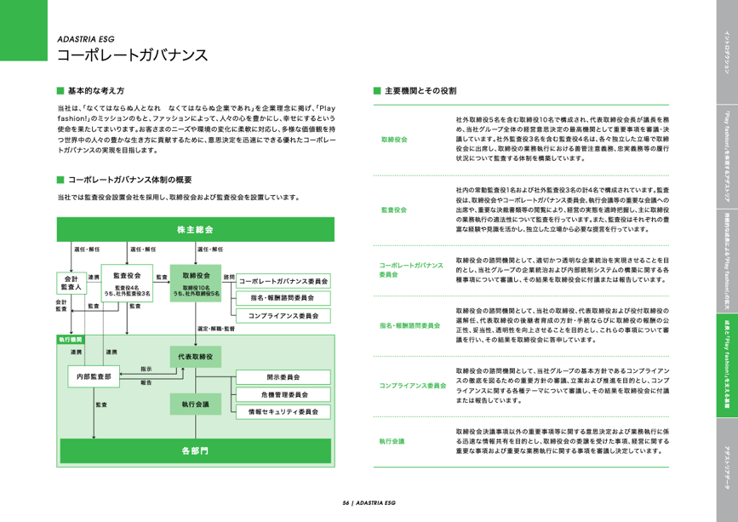
ガバナンス
HP
株主総会招集ご通知
有価証券報告書
当社は、持続可能な社会の実現を経営の最重要課題の一つと位置づけ、事業活動全体を通じて環境負荷の低減と環境価値の創造に取り組んでいます。地球規模での気候変動、資源枯渇、生物多様性損失といった課題に対し、長期的な視点に立った明確な環境戦略を策定し、その実行を強力に推進しています。この戦略は、当社のマテリアリティと深く連携し、持続的な企業価値向上と社会貢献の両立を目指すものです。
ガバナンス体制図、取締役会・監査役会の構成と役割。

Slide 38
役員紹介（写真・略歴）
HP
株主総会招集ご通知
有価証券報告書
役員構成、主要役職者の写真と簡潔な略歴。
役職名役職名役職名役
氏名 氏名名
役職名役職名役職名役
氏名 氏名名
役職名役職名役職名役
氏名 氏名名
役職名役職名役職名役
氏名 氏名名
役職名役職名役職名役
氏名 氏名名
役職名役職名役職名役
氏名 氏名名
役職名役職名役職名役
氏名 氏名名
役職名役職名役職名役
氏名 氏名名
役職名役職名役職名役
氏名 氏名名
役職名役職名役職名役
氏名 氏名名
役職名役職名役職名役
氏名 氏名名
役職名役職名役職名役
氏名 氏名名
役職名役職名役職名役
氏名 氏名名
役職名役職名役職名役
氏名 氏名名
役職名役職名役職名役
氏名 氏名名
役職名役職名役職名役
氏名 氏名名
役職名役職名役職名役
氏名 氏名名
役職名役職名役職名役
氏名 氏名名

Slide 39
5
データ

Slide 40
財務ハイライト
HP
株主総会招集ご通知
有価証券報告書
当社の過去5年間の主要な財務指標の推移をグラフで分かりやすくご説明します。持続的な成長に向けた経営努力と、その成果としての財務状況の健全性についてご理解いただく一助となれば幸いです
売上高、営業利益、経常利益、純利益、ROE、ROAなどの過去5年程度の推移（グラフ化）。主要な財政状態（資産・負債・純資産）とキャッシュフローの状況。
売上高
営業利益・経常利益
総資産
（●円）
（●円）
（●円）
当社の売上高は年々着実に拡大し、持続的な成長基盤を強化しています。市場変化に対応した製品・サービスの多様化や新規事業への取り組みにより、安定した収益を確保しつつ長期的な成長を実現しています。本文がが◎入ります●本文がが◎入ります●本文がが◎入ります●本文がが◎入ります●本文がが◎入ります●本文がが◎約150w
営業利益と経常利益は堅調に推移し、収益性の改善が進んでいます。コスト最適化や効率的な資源活用に加え、高付加価値サービスの拡充により利益率を改善し、安定した収益基盤を維持しています。本文がが◎入ります●本文がが◎入ります●本文がが◎入ります●本文がが◎入ります●本文がが◎入ります●本文がが◎約150w
総資産は拡大傾向にあり、財務の安定性と成長余力を示しています。積極的な設備投資や資産効率化を推進し、持続可能な成長を支える基盤を強化することで、企業価値の向上を実現しています。本文がが◎入ります●本文がが◎入ります●本文がが◎入ります●本文がが◎入ります●本文がが◎入ります●本文がが◎約150w

Slide 41
非財務情報
HP
サステナビリティレポート/ESGレポート
有価証券報告書
主要な環境・社会・ガバナンスに関する非財務データを一覧で掲載。

Slide 42
連結財務諸表
決算資料
有価証券報告書
線幅：0.5
主要な環境・社会・ガバナンスに関する非財務データを一覧で掲載。

Slide 43
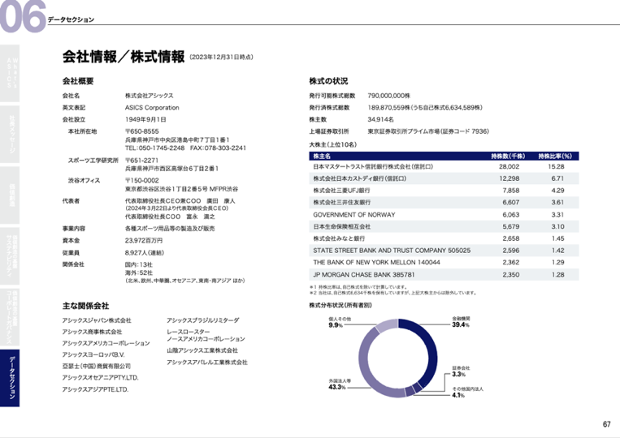
企業情報
HP
会社概要
会社名 | 株式会社 [会社名]
設立 | [設立年]年 [設立月]月 [設立日]日
本社所在地 | 〒[郵便番号] [都道府県] [市区町村] [番地]
代表取締役社長 | [資本金]円
従業員数 | [従業員数]名 （[年]年[月]月現在、連結）
事業内容 | [事業内容1] [事業内容2] [事業内容3]
株式情報 | [上場市場名]
大株主上位10名
順位 | 氏名または名称 | 保有株式数（株） | 持株比率（%）
1 | [氏名または名称] | [株式数] | [持株比率]
2 | [氏名または名称] | [株式数] | [持株比率]
3 | [氏名または名称] | [株式数] | [持株比率]
4 | [氏名または名称] | [株式数] | [持株比率]
5 | [氏名または名称] | [株式数] | [持株比率]
6 | [氏名または名称] | [株式数] | [持株比率]
7 | [氏名または名称] | [株式数] | [持株比率]
8 | [氏名または名称] | [株式数] | [持株比率]
9 | [氏名または名称] | [株式数] | [持株比率]
10 | [氏名または名称] | [株式数] | [持株比率]
会社概要、事業所一覧、ウェブサイトの紹介など。
株式の状況（[年]年[月]月[日]日現在）
発行済株式総数 | [総株式数]株
発行済株式総数
株主数 | [株主数]名
上場証券取引所
主な関連会社
株式会社 [会社名] | 株式会社 [会社名]
株式会社 [会社名] | 株式会社 [会社名]
株式会社 [会社名] | 株式会社 [会社名]
株式会社 [会社名] | 株式会社 [会社名]
株式会社 [会社名] | 株式会社 [会社名]

Slide 44
株式情報・株主構成
決算資料
有価証券報告書
本ページでは、当社の発行済株式の状況、株主数、および所有者別の株式分布についてご説明します。
ダミー
 | ダミー | ダミー | ダミー
1 | ダミー | 000,000,000
2 | ダミー
3 | ダミー
4 | ダミー
5 | ダミー
6 | ダミー
7 | ダミー
8 | ダミー
9 | ダミー
10 | ダミー
所有者別株式分布
所有者の区分 | 株式数 （株） | 株式所有比率（%）
金融機関 | [株式数] | [比率]%
外国法人等 | [株式数] | [比率]%
証券会社 | [株式数] | [比率]%
事業法人 | [株式数] | [比率]%
個人・その他 | [株式数] | [比率]%
合計 | [合計株式数] | 100.00%
(自己株式) | ([自己株式数]) | ([比率]%)
主なIR活動実績
開催日 | 活動内容 | 対象 | 参加者数
2024年5月 | 決算説明会（通期） | 機関投資家・アナリスト | 約120名
2024年8月 | 個人投資家向け説明会 | 個人投資家 | 約300名
2024年11月 | 決算説明会（中間） | 機関投資家・アナリスト | 約100名
2025年2月 | 個人投資家向けセミナー | 個人投資家 | 約250名
2025年3月 | ESG説明会 | 機関投資家・アナリスト | 約80名
2024年5月 | 決算説明会（通期） | 機関投資家・アナリスト | 約120名
2024年8月 | 個人投資家向け説明会 | 個人投資家 | 約300名
株主数、発行済み株式数、主要株主構成。
所有者別持ち株比率（ダミー）
株式事務の概要（例）
項目 | 内容
株式事務管理会社 | ○○証券株式会社
株式の発行形態 | 普通株式
株券の有無 | 株券不発行（電子化）
事務取扱窓口 | 本社株式事務部、または指定証券会社
配当金の支払方法 | 銀行振込または証券口座への入金
株主名簿管理人 | 株式事務管理会社
株主総会の通知方法 | 書面および電子通知
株主優待制度 | あり／なし（具体例：自社製品詰合せ等）
株式併合・分割の履歴 | 例：2022年1月 1株→2株（株式分割）

Slide 45
HP
ロゴ
株式会社 [会社名]
[設立年]年 [設立月]月
[都道府県] [市区町村] [番地]
[WEBサイトのURL]
[お問合せ先]

